Slide 1
ITSS
Fait par : Edouard Grenier

Slide 2
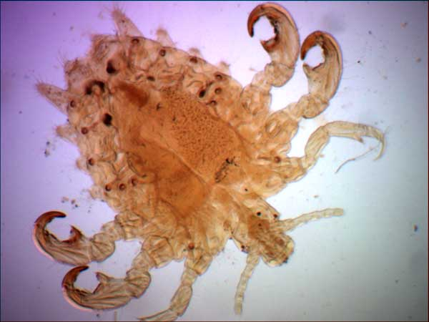
Phtirius pubis(morpion)
-Nom: Morpion
-Autres nom: Poux de pubis
-Nom scientifique: Phtirius pubis
-Types d’organisme: Arthropode
-Symptômes: Sa pique…
-Traitements: Crèmes, lotions ou shampoings

Slide 3
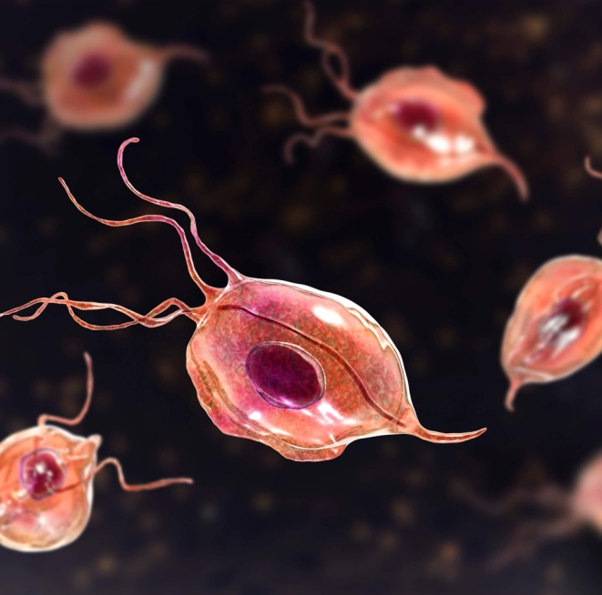
trichomonas vaginalis
-Nom: Vaginite
-Nom scientifique: Trichomonas vaginalis
-Type d’organisme: Protistes
-Symptômes: Des démangeaisons et des senteurs
-Traitement: Antibiotiques

Slide 4
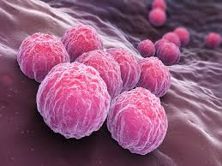
Chlamydia trachomatis
-Nom scientifique: Chlamydia trachomatis
-Nom: Chlamydia
-Autre nom: Chlamydiose génitale
-Type d’organisme: Bactérie
-Symptômes: Hypofertilité, une rectite ou une conjonctivite
-Traitements: Antibiotiques

Slide 5
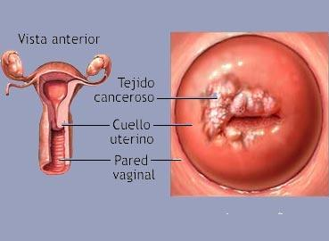
VPH
-Nom scientifique: Papillomaviridae
-Nom: Virus du papillome humain
-Autre nom: Condylomes
-Type d’organisme: Virus
-Symptômes: Infections
-Traitements: Aucun traitements

Slide 6
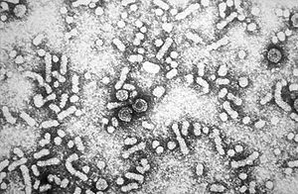
VHB
-Nom scientifique: Virus de l’hépatite B
-Nom: Hépatite B
-Autre nom: VHB
-Type d’organisme: Virus
-Symptômes: Nausée et ictère
-Traitements: Vaccin

Slide 7
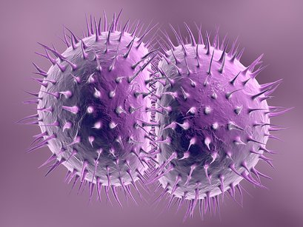
neisseria gonorrhoeae
-Nom: Gonorrhée
-Type d’organisme: Bactérie
-Symptômes: apparaît une urétrite aiguë, accompagnée d'un écoulement urétral purulent (« chaude-pisse »).
-Traitements: Ceftriaxone et Céfixime

Slide 8
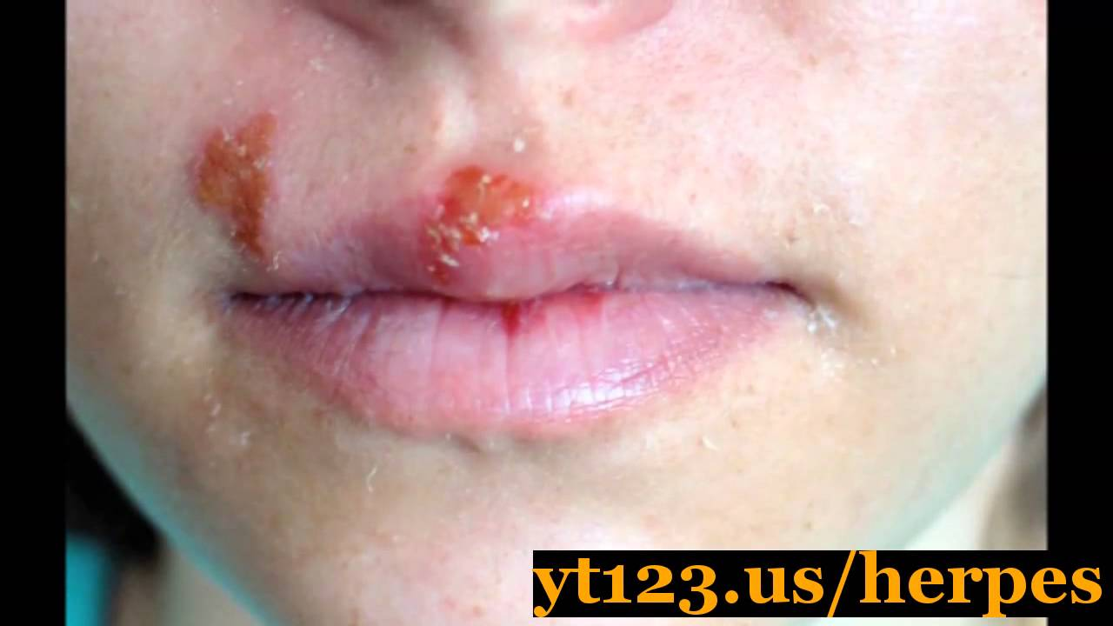
VHS-II
-Nom scientifique: Virus de l’herpès simplex de type 2
-Nom: VHS-II
-Type d’organisme: Virus
-Symptômes: Infection sur la lèvre inférieure
-Traitements: Se laver

Slide 9
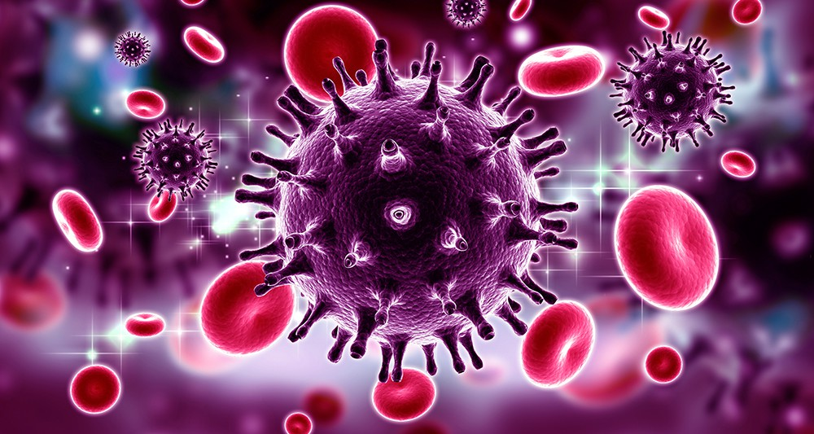
vih
-Nom: VIH
-Autre nom: Sida
-Nom scientifique: VIH
-Type d’organisme: Virus
-Symptômes: Perte de poids
-Traitements: Trithérapie mais aucun remède

Slide 10
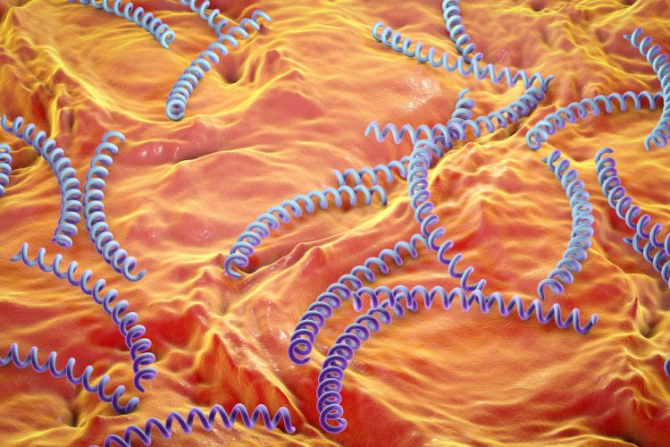
Treponema Pallidum
-Nom: Treponema Pallidum
-Autre nom: Syphilis
- Nom scientifique: Treponema Pallidum
- Type d’organisme: Monères
- Symptômes: Écoulement
- Traitements: Antibiotiques

